Slide 1



BÀI 4
VĂN HÓA PHỤC HƯNG

Slide 2

1
2
Những chuyển biến quan trọng về KT - XH Tây Âu từ thế kỉ XIII đến thế kỉ XVI
Nội dung
3
Những thành tựu tiêu biểu của phong trào Văn hóa Phục hưng
Ý nghĩa và tác động của phong trào Văn hóa Phục hưng đối với xã hội Tây Âu

Slide 3

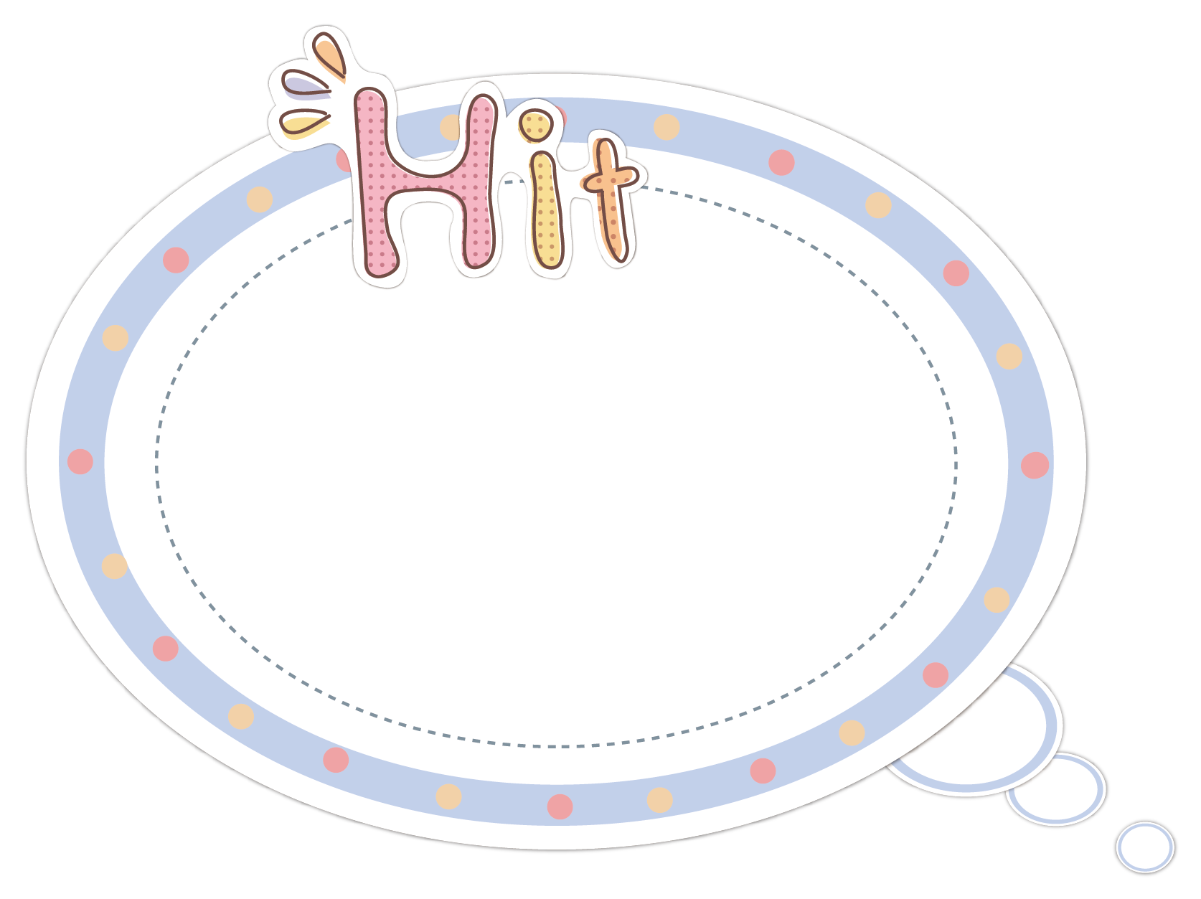
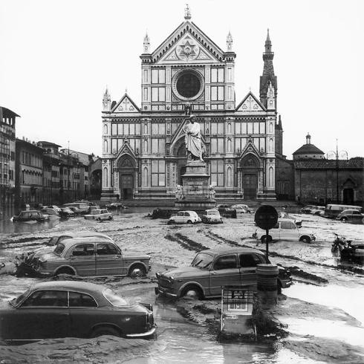


Ngày 4/11/1966, dòng nước lũ kinh hoàng trên sông A-nô (thuộc miền Bắc nước Ý) đã tràn vào các bảo tàng, nhà thờ và thư viện của thành phố Phi-ren-xê. Cả thế giới hàng hoàng, vì Phi-ren-xê là nơi lưu giữ nhiều nhất những thành tựu cùa văn hoá Tây Âu thời Phục hưng

Slide 4
K | W | L
Em hãy liệt kê 1 điều mà em biết về phong trào Văn hóa Phục hưng? | Hãy nêu 1 điều mà em muốn biết trong bài về phong trào Văn hóa Phục hưng? | Hãy nêu những điều mà em đã học được về phong trào Văn hóa Phục hưng.

Slide 5
1
Những chuyển biến quan trọng về KT – XH Tây Âu từ thế kỉ XIII đến thế kỉ XVI

Slide 6


1. Những chuyển biến quan trọng về kinh tế - xã hội Tây Âu từ thế kỉ XIII đến thế kỉ XVI
Nội dung ghi bài
Hãy chỉ ra những biến đổi quan trọng nhất về kinh tế - xã hội Tây Âu từ thế kỉ XIII đến thế kỉ XVI
- Quan hệ sản xuất TBCN đã xuất hiện .
- Giai cấp tư sản ra đời
Câu hỏi

Slide 7
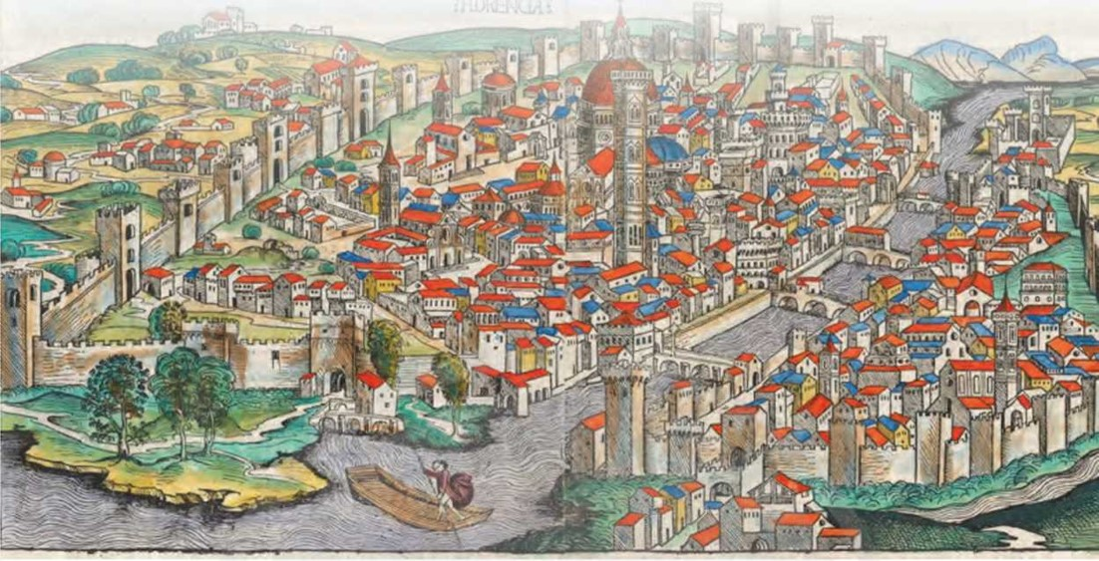
Phi-ren-xê (tranh vẽ, năm 1490)

Slide 8
2
Những thành tựu tiêu biểu của phong trào Văn hóa Phục hưng

Slide 9
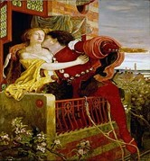
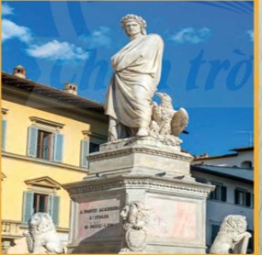

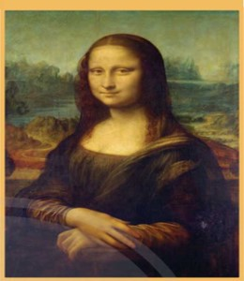
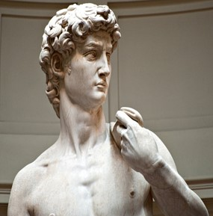

Slide 10

Những thành tựu tiêu biểu
Thời kì này chứng kiến sự phát triển đến đỉnh cao của văn học, sự nở rộ của các tài năng nghệ thuật với các gương mặt tiêu biểu như: M.Xéc-van-tét, W.Sếch-xpia, Lê-ô-na đơ Vanh-xi...

Slide 11
3
Ý nghĩa và tác động của phong trào Văn hóa Phục hưng đối với xã hội Tây Âu

Slide 12
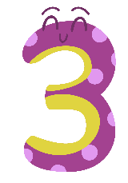



Ý nghĩa và tác động của phong trào Văn hóa Phục hưng đối với xã hội Tây Âu
Đề cao giá trị con người, đề cao khoa học tự nhiên, xây dựng thế giới quan tư duy vật.
Lên án gay gắt Giáo hội Thiên chúa giáo, đả phá trật tự phong kiến
Phát động quần chúng đấu tranh chống lại xã hội phong kiến

Slide 13


Luyện tập
Câu hỏi
Hãy lập và hoàn thành bảng theo mẫu dưới đây:
Lĩnh vực
Văn học
Nghệ thuật
Khoa học – kỹ thuật
Thành tựu

Slide 14
Vận dụng
Sưu tầm một số bức tranh nghệ thuật thời Phục hưng và sắp xếp thành một bộ sưu tập nhỏ. Ở mỗi bức tranh, hãy viết chú thích về nội dung của tác phẩm.

Slide 15
Cám ơn
Hẹn gặp lại

